Slide 1


BECA FÁCIL
Portafolio de título
MAURICIO CHACANA – MARCOS CEBALLOS
Notes:
marcos

Slide 2
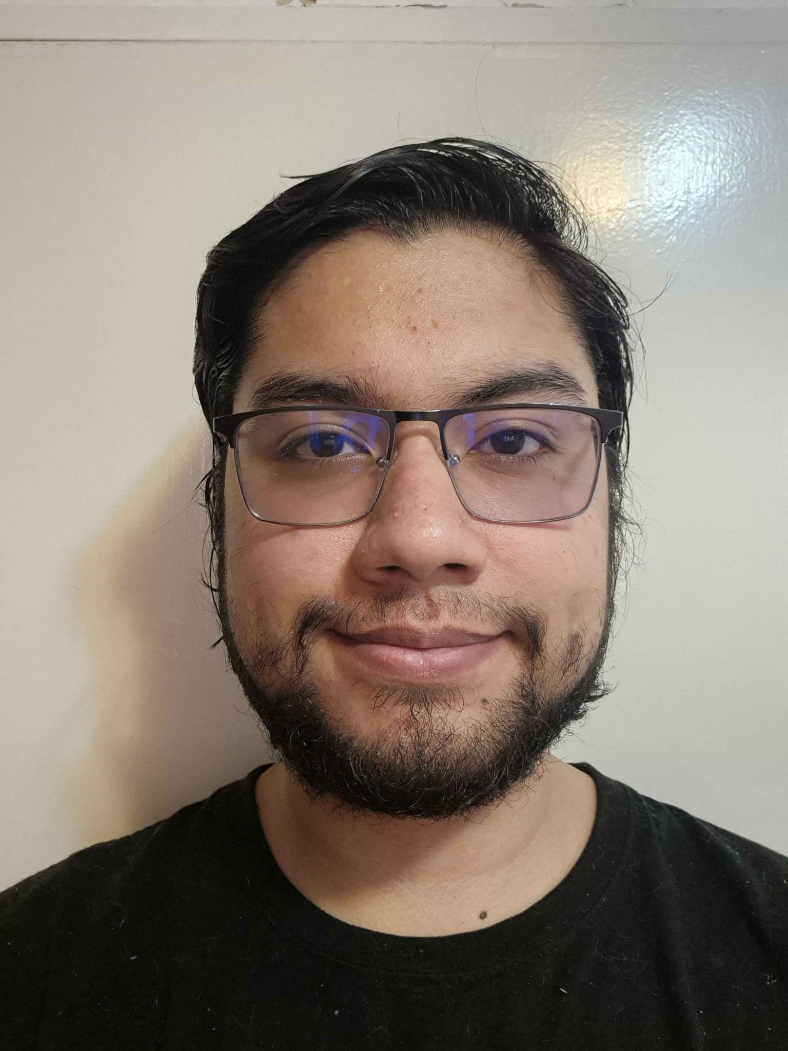
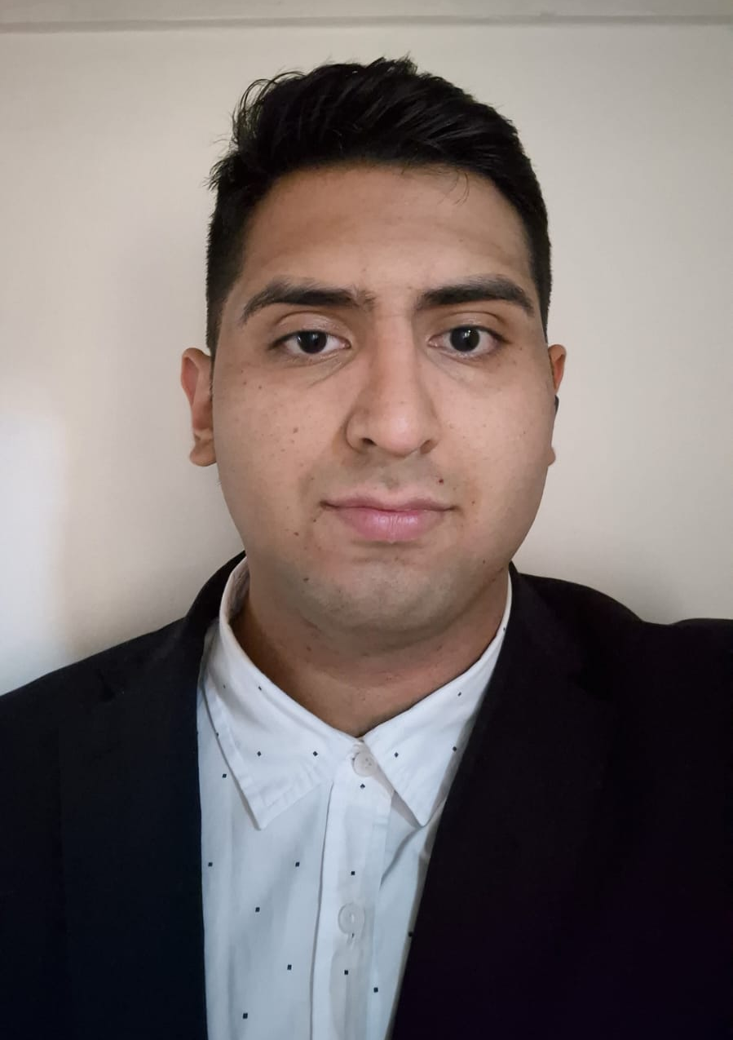

Roles
Product Owner
Team Scrum
Admisión 2025
Notes:
marcos

Slide 3
TABLA DE CONTENIDO
Contexto
Problemática
Necesidades
Requerimientos funcionales
Requerimientos no funcionales
Solución
Arquitectura
Modelo De Datos
Historias de usuario
Cronograma
Sprints
Sprint Backlogs
Burndown Chart
Impediment logs
Evidencias
Demo
Conclusiones
Notes:
marcos

Slide 4
Contexto
El proyecto “BecaFácil” busca ayudar a los futuros estudiantes de DuocUC a conocer mejor las becas y financiamientos, para que no tengan dificultades una vez matriculados.
Notes:
mauricio

Slide 5
PROBLEMÁTICA
Cada año, un número significativo de alumnos se matricula sin tener claridad sobre el proceso de postulación a becas y beneficios económicos, lo que provoca confusión y pérdida de oportunidades. Esta situación afecta a los estudiantes, que no logran cubrir los costos de sus estudios, y a la institución, que ve reducida su matrícula. A esta problemática se suma el desafío de actualizar y comunicar de manera efectiva la información sobre becas y financiamiento, además de orientar a los futuros estudiantes de forma proactiva y personalizada para reducir la pérdida de matrículas debido a la falta de información.
Notes:
mauricio

Slide 6
NECESIDADES
Que los futuros alumnos sean capaces de resolver un cuestionario y medir sus conocimientos en cuanto a las becas.
Que el equipo de admisión pueda saber cuales son los alumnos con peores conocimientos en becas y beneficios
Realizar un contacto con aquellos alumnos para orientarlos
Notes:
mauricio

Slide 7
Requerimientos funcionales
El sistema debe permitir al personal de admisión acceder a través de un proceso de autenticación (usuario y contraseña).
El sistema debe mostrar un cuestionario con información relevante de becas y financiamientos.
El sistema debe generar un excel que pueda ser descargado desde el panel de admisión.
El sistema debe ofrecer información sobre la sede y sus distintos puntos de interés.
Notes:
marcos

Slide 8
Requerimientos no funcionales
El sistema debe ser escalable para soportar un alto volumen de usuarios simultáneamente, especialmente en fechas cercanas a los plazos de postulación.
El sistema debe tener una disponibilidad mínima del 99.5%, especialmente durante los periodos de mayor demanda, como las semanas previas al cierre de postulaciones de becas.
Las páginas del sistema deben cargar en un tiempo inferior a 5 segundos en condiciones normales, para asegurar una buena experiencia de usuario.
Notes:
marcos

Slide 9
SOLUCIÓN
Desarrollar un sistema web interactivo y didáctico que permita a los alumnos y prospectos conocer las fechas, requisitos, tipos de becas y opciones de financiamiento disponibles para sus futuras carreras en DuocUC.
Esto facilitará la orientación de los estudiantes, incrementará la tasa de matriculación y permitirá a la institución identificar el nivel de conocimiento que poseen los futuros alumnos sobre estos temas. Con esta información, DuocUC podrá reforzar áreas específicas mediante charlas orientadas a becas en instituciones donde se detecte un conocimiento insuficiente, mejorando así la experiencia de los estudiantes desde su ingreso.
Notes:
mauricio

Slide 10
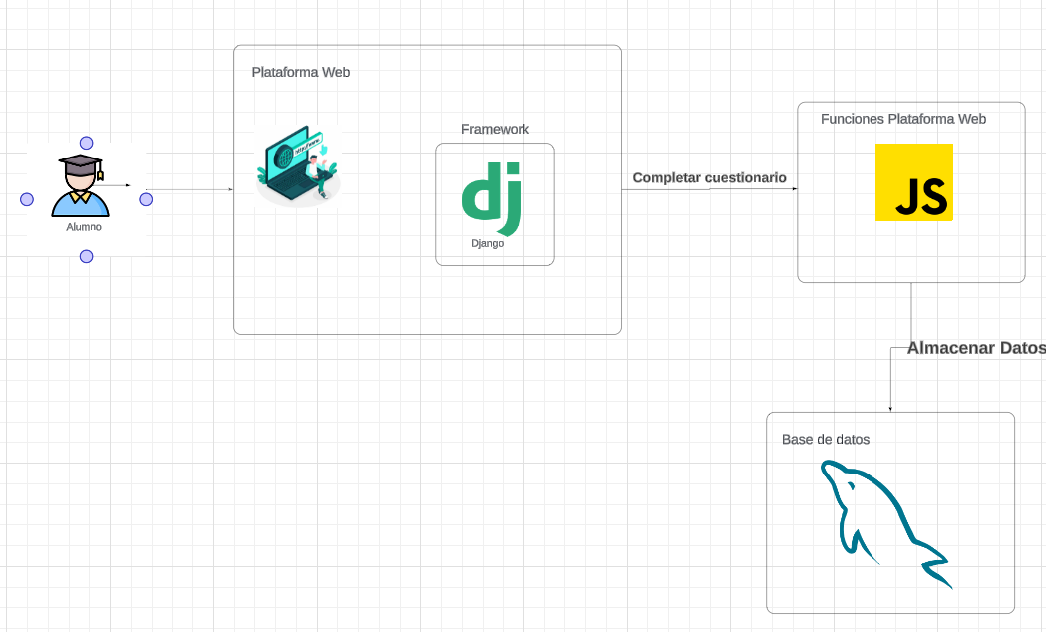
Arquitectura
Notes:
mauricio

Slide 11
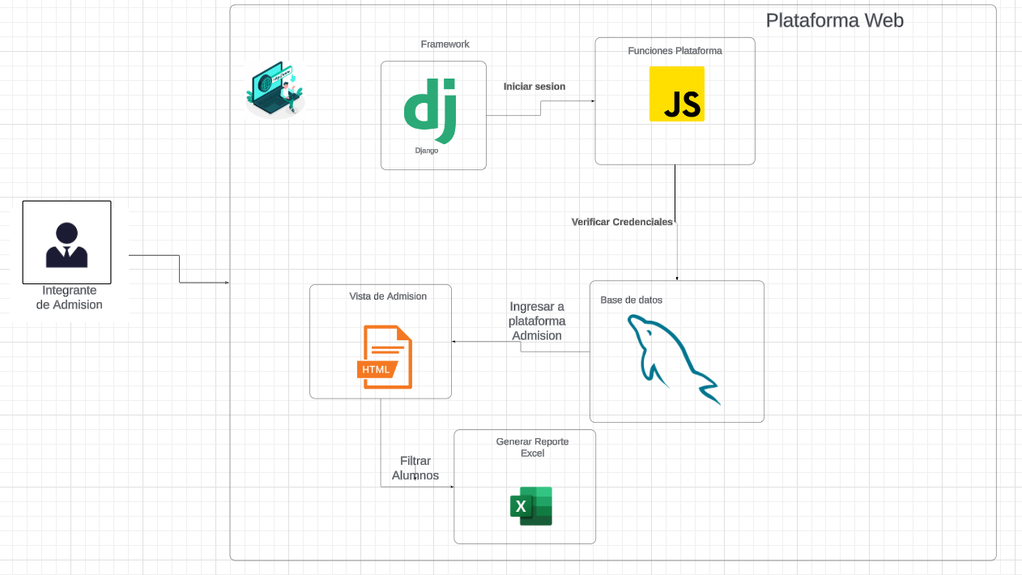
Arquitectura
Notes:
mauricio

Slide 12
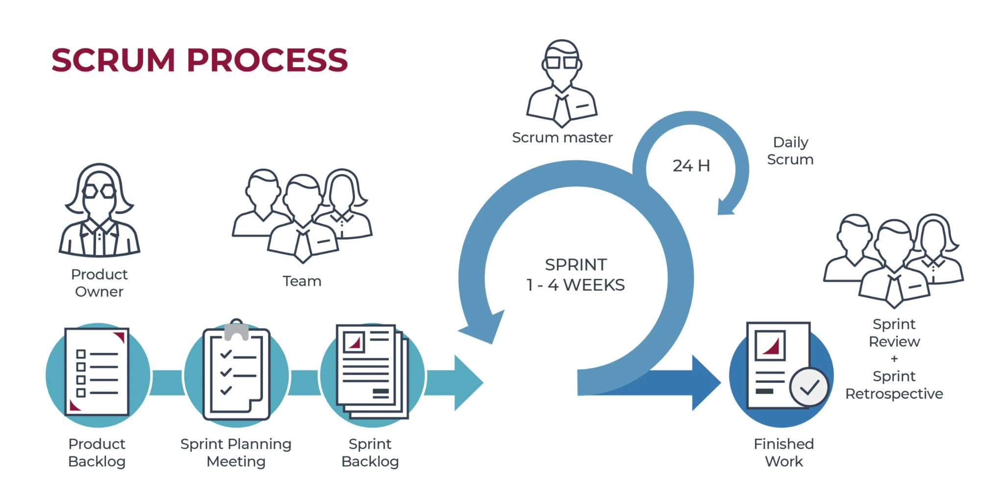
Metodología

Slide 13
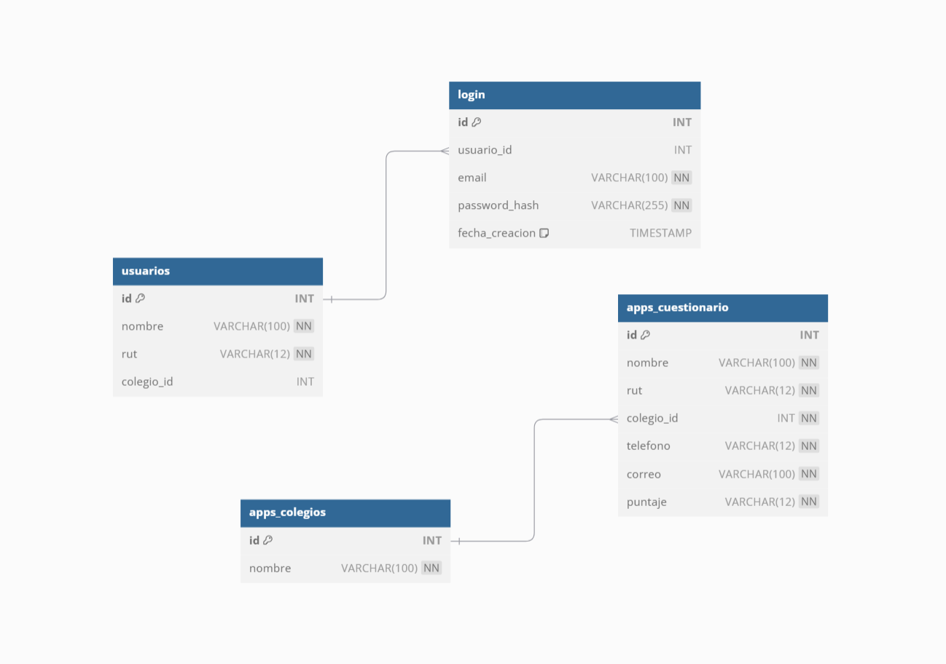
Modelo de Datos
Notes:
marcos

Slide 14
Historias de Usuario
Historias de Usuario |  |  |  | Criterio de Aceptación
ID | Como... | Necesito... | Para...
H01 | Alumno | Medir mis conocimientos sobre becas | Postular a las becas y financiar mi carrera | Un cuestionario evaluado que permita conocer mi puntaje al momento de responder las preguntas.
H02 | Admisión | Ver el progreso de los alumnos y apoyarlos | Asegurarse de que todos los alumnos puedan conocer sus beneficios | Poder ver los resultados de los alumnos al momento realizar el cuestionario.
H03 | Admisión | Poder generar un reporte en excel | Obtener respaldo de los datos importantes y comunicarse con el alumno | Lograr generar reportes en excel con la información de contacto de los alumnos mostrados en pantalla
H04 | Admisión | Ver estadísticas del uso del sistema | Ajustar las campañas y estrategias de comunicación | Extraer las estadísticas de los alumnos que ingresaron, completaron los test, postulaciones, entre otras, para poder generar nuevas estrategias.
Notes:
marcos

Slide 15
CRONOGRAMA
Actividad | Fase 1 |  |  |  | Fase 2 |  |  |  |  |  |  |  |  |  |  |  | Fase 3
 | S 1 | S 2 | S 3 | S 4 | S 5 | S 6 | S 7 | S 8 | S 9 | S 10 | S 11 | S 12 | S 13 | S 14 | S 15 | S 16 |  | S 17 | S 18
Diseño y planificación del proyecto.
Definición de roles
Historias de Usuarios y Épicas
Product Backlog
Arquitectura
Prototipado
Hito 1: Fase 1 (avance)
Sprint 0
Sprint 1
Hito 2: Fase 2 (avance)
Sprint 2
Sprint 3
Hito 3: Fase 2 (Final)
Cierre y retrospectiva
Hito 4: Fase 3 (Presentación final)
Notes:
marcos

Slide 16

SPRINT 0
Duración: 1 SEMANA (23/09 - 27/09)
Evidencia: 1.5 Guia Estudiante Fase 1 Definición Proyecto APT
Una fase de preparación clave, donde se establecen los fundamentos del proyecto, como la definición del backlog inicial, la configuración del entorno de trabajo, la formación del equipo y la alineación de objetivos.
Establecer las herramientas, entornos de desarrollo local, servidores, control de versiones, y cualquier infraestructura técnica necesaria para el equipo.
Notes:
marcos

Slide 17

SPRINT 0 - BACKLOG
Identificador (ID) de item de product backlog | Enunciado del item de Product Backlog | Tarea | Dueño / Voluntario | Estatus
Sprint 0
HT.1 | Como Equipo de desarrollo, necesitamos abarcar nuestro informe de "Guía de Definicion APT" Para establecer y regular nuestro Sprint y cronogramas | Definir Sprints a trabajar, Tiempos y límites | Mauricio Chacana, Marcos Ceballos | Terminado
HT.2 | Como desarrollador, necesito preparar el entorno de desarrollo, con la finalidad de empezar la construcción de la plataforma. | Instalar Visual Studio Code, configurar repositorios, y entornos locales de desarrollo (Node.js, Google Cloud, etc.) | Mauricio Chacana, Marcos Ceballos | Terminado
HT.3 | Como desarrollador, preparar un entorno en el cual estén guardados todos los documentos realizados | Crear un repositorio en Git hub | Mauricio Chacana, Marcos Ceballos | Terminado
HT.4 | Como equipo técnico, necesito realizar un análisis de viabilidad técnica, con la finalidad de evaluar tecnologías a usar. | Investigar y seleccionar tecnologías clave (frameworks, bases de datos, plataformas de despliegue, etc.). | Mauricio Chacana, Marcos Ceballos | Terminado
HT.5 | Como analista, necesito definir los requerimientos funcionales y no funcionales del sistema, con la finalidad de planificar el proyecto | Reunir a las partes interesadas y elaborar un documento de requerimientos | Marcos Ceballos

Slide 18

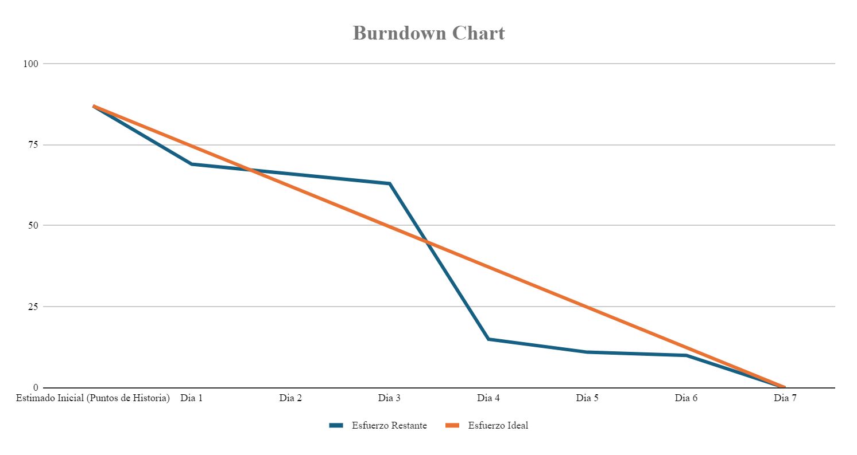
BURNDOWN CHART SPRINT 0

Slide 19
IMPEDIMENT LOG – SPRINT 0
Código | Fecha | Prioridad | Tipo | Impedimento | Descripción | ¿Resuelto? | Fecha resolución
MCI 01 | 16/08/2024 | Baja | Interna | Marcos Ceballos tuvo horas extras en el trabajo | Este retraso la reunión de preparativos | Resuelto | 17/08/2024
MCI 02 | 19/08/2024 | Media | Interna | Mauricio Chacana estuvo en viaje de negocios | Este retraso la preparación del área de desarrollo | Resuelto | 23/08/2024

Slide 20
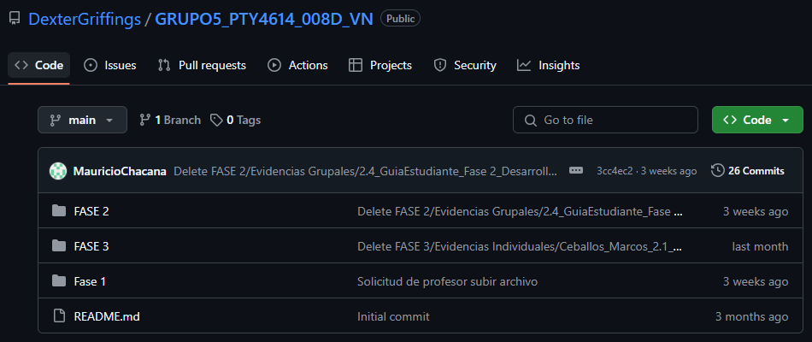
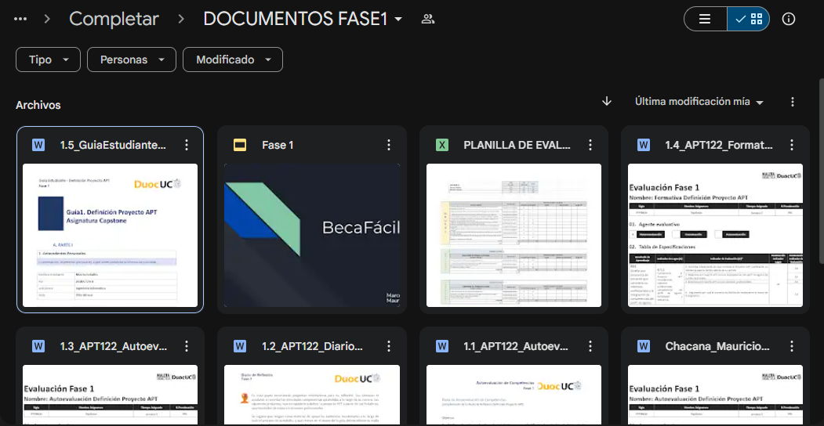
Evidencia Sprint 0

Slide 21


SPRINT 1
Duración: 4 SEMANA (07/10 - 01/11)
Evidencia: Sitio Web Beca Fácil e Interfaces de usuarios
En esta fase se comenzará el desarrollo de la plataforma web, con sus funcionalidades principales.
Notes:
mauricio

Slide 22
SPRINT 1 - BACKLOG
HT.9 | Como integrante de admisión necesito ver los resultados obtenidos por todos los alumnos que han realizado el cuestionario. | Crear una interfaz para que permita ver resultados de alumnos. | Mauricio Chacana, Marcos Ceballos | Terminada
HT.10 | Como administrador del área de admisión, Necesito ver el progreso de los alumnos y apoyarlos | Crear una interfaz que permita ver el estado de cada alumno | Mauricio Chacana, Marcos Ceballos | Terminada

Slide 23
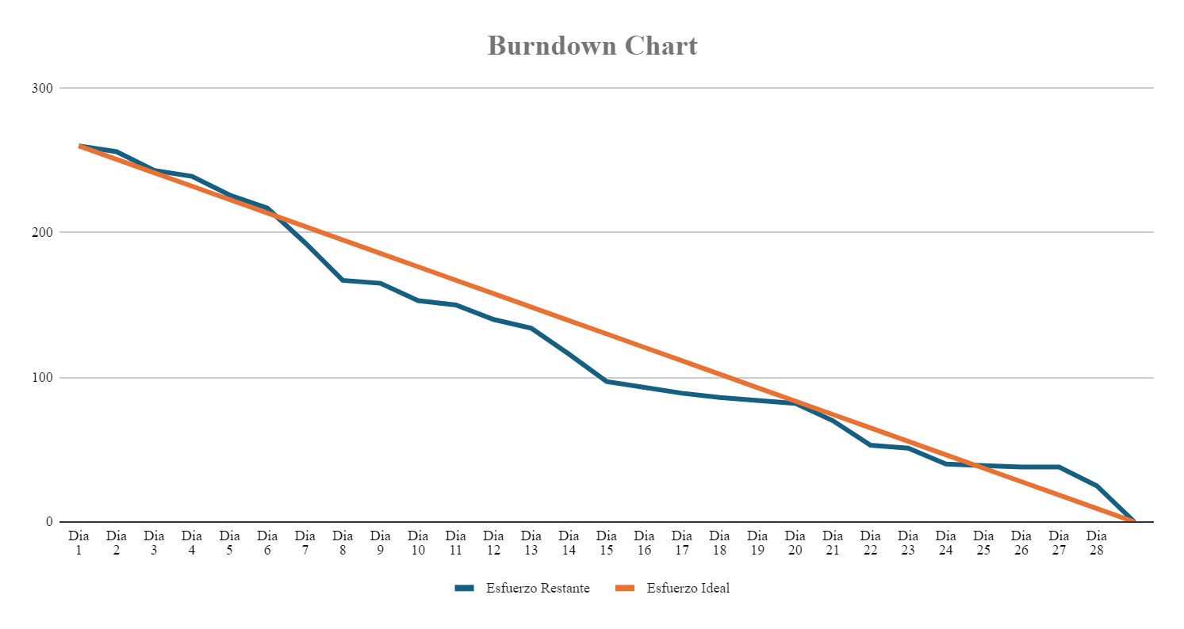
BURNDOWN CHART SPRINT 1

Slide 24
IMPEDIMENT LOG – SPRINT 1
Código | Fecha | Prioridad | Tipo | Impedimento | Descripción | ¿Resuelto? | Fecha resolución
MCI 01 | 26/08/2024 | Media | Interna | Mauricio tuvo que viajar a Valdivia por motivos de trabajo | Esto retrasó la creación de la base de datos y la formación del sistema | Resuelto | 30/08/2024
MCI 02 | 02/09/2024 | Media | Interna | Mauricio tuvo que viajar a Iquique por motivos de trabajo | Esto retrasó la creación de la base de datos y la formación del sistema | Resuelto | 11/09/2024
MCI 03 | 11/09/2024 | Alta | Externa | Marcos tuve una urgencia familiar por la cual no tenía la posibilidad de avanzar | Esto retrasó el avance en la documentación, causando un gran tiempo muerto para los avances como daily meeting o desarrollo de sprints | No se pudo resolver | 27/09/2024

Slide 25
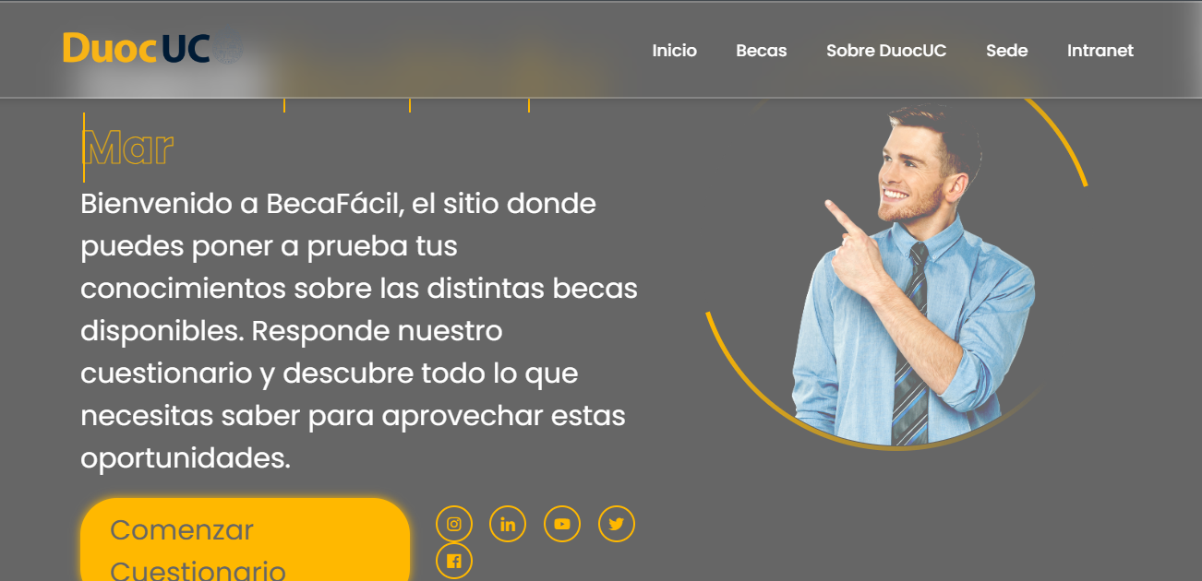
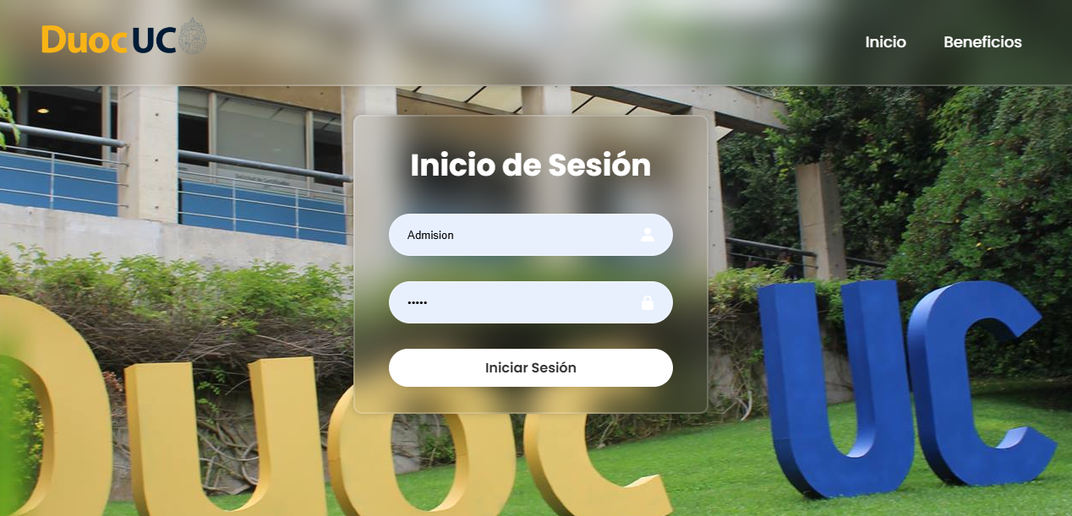
Evidencias Sprint 1

Slide 26

SPRINT 2
Duración: 2 SEMANA (21/10 - 01/11)
Evidencia: Sistema de Alertas y Extracción de datos
Una vez que la plataforma este funcional, se debe implementar el sistema de alertas, el cual es la base de la reportabilidad y el seguimiento para el área de admisión.
Notes:
marcos

Slide 27
SPRINT 2 - BACKLOG
HT.6 | Cómo Admisión, necesitamos poder filtrar por colegio los resultados obtenidos | Implementar un botón de filtro que permita seleccionar sólo los resultados de un colegio en específico | Mauricio Chacana | En proceso
HT.7 | Cómo Admisión , necesitamos poder extraer un informe con todos los alumnos que completaron el cuestionario | Implementar un botón para poder convertir los datos guardados enla BD en un Excel | Mauricio Chacana y Marcos Ceballos | En proceso

Slide 28
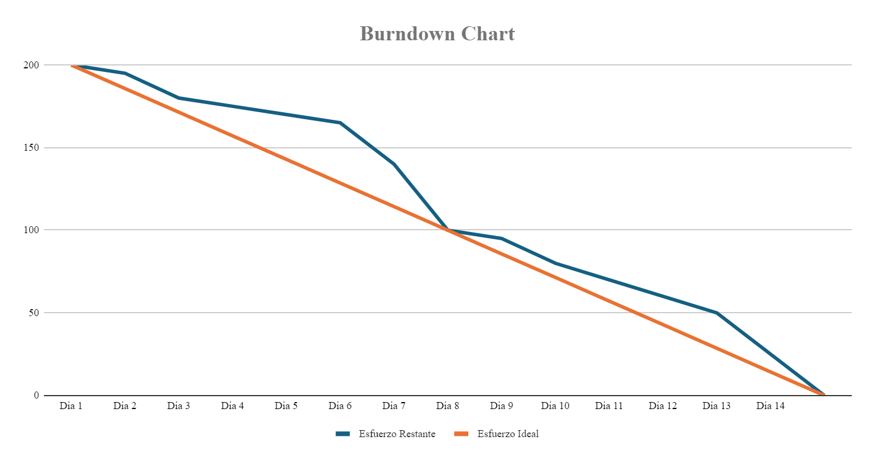
BURNDOWN CHART SPRINT 2

Slide 29
IMPEDIMENT LOG – SPRINT 2
Código | Fecha | Prioridad | Tipo | Impedimento | Descripción | ¿Resuelto? | Fecha resolución
MCI 01 | 04/10/2024 | Baja | Externa | Mauricio tuvo que trabajar en Santiago | No se pudo realizar la daily meeting y avance del proyecto | No se pudo resolver | 04/10/2024

Slide 30
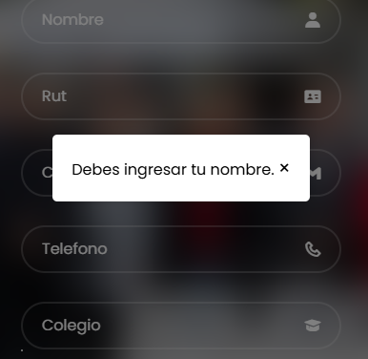
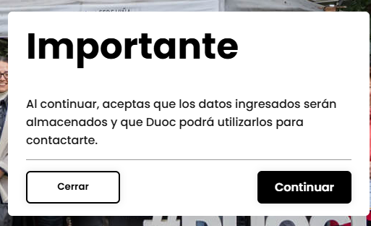
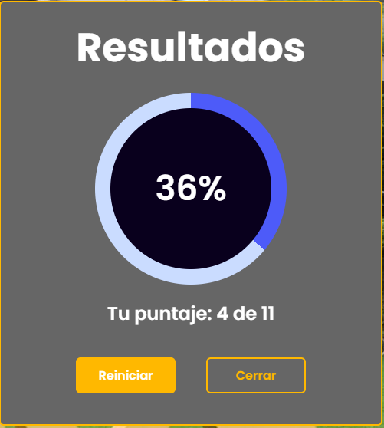
Evidencias Sprint 2

Slide 31

SPRINT 3
Duración: 2 SEMANA (04/11 - 15/11)
Evidencia: Plan de pruebas y criterios de aceptación
Durante este sprint, el equipo se asegura de que todas las funcionalidades desarrolladas cumplan con los requisitos acordados, mientras que el testing se enfoca en identificar y corregir errores, optimizando el rendimiento del sistema.
Notes:
maricio

Slide 32
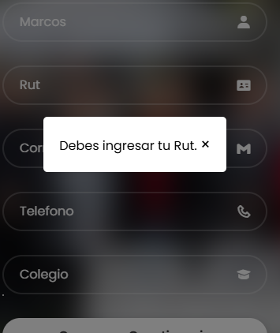
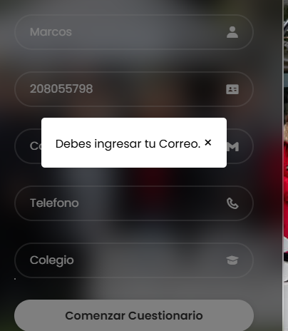
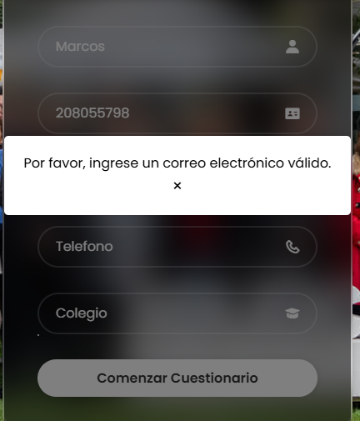
Sprint 3

Slide 33
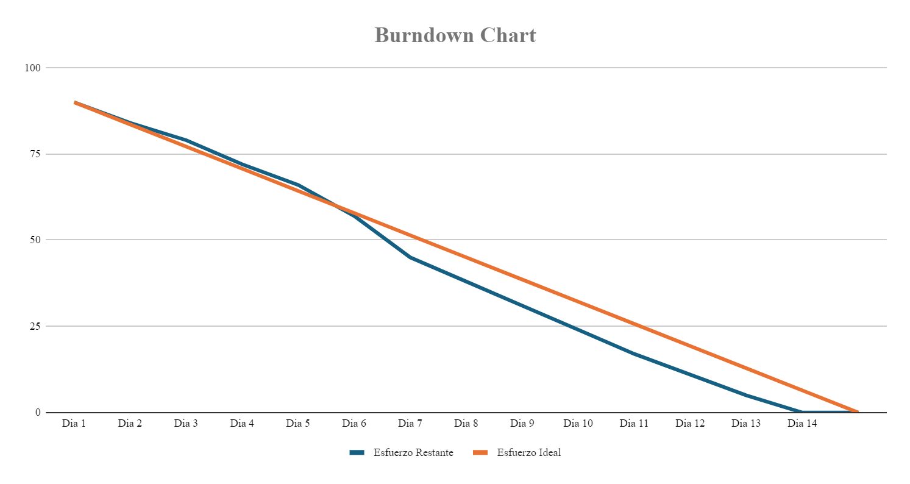
BURNDOWN CHART SPRINT 3

Slide 34


Slide 35
CONCLUSIONES
“Aunque aún estamos en pleno desarrollo del proyecto, hemos logrado avanzar superando varios obstáculos técnicos. Uno de los desafíos más grandes ha sido comprender a fondo las necesidades de los prospectos en cuanto a becas y financiamiento. Sin embargo, hemos aprendido a trabajar en equipo para diseñar una solución que sea interactiva y educativa.”
Marcos Ceballos
“El proceso hasta ahora ha sido enriquecedor. Aunque nos hemos enfrentado a dificultades como la integración de distintos módulos y la falta de experiencia con algunas herramientas, la colaboración y la constante búsqueda de soluciones nos han permitido seguir adelante y mejorar en cada sprint.”
Mauricio Chacana
Notes:
ambos

